Slide 1
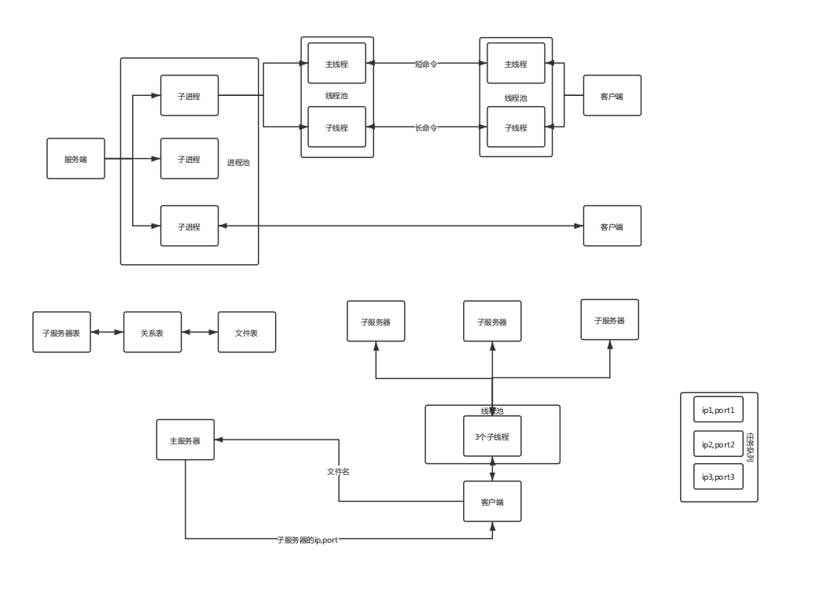
框架

Slide 2
框架； 登录，注册；长短命令分离；
日志，免密登录（token）；
删除（rm），下（gets）；
cd , ls , pwd , mkdir；
上传（puts），超时断开链接；
移动（mv），拷贝（cp），帮助（help），man；

Slide 3
目前实现了项目需求的所有功能，在此基础上，另外实现了一些项目特色：
1.mv （移动目录/文件）
2.help （所有命令功能）
3.cp （实现了目录/文件的拷贝）
4.man （帮助命令）
5.rm -r （实现了目录的删除）
6.命令回溯（上下切换命令）
7.注册VIP （注册时选择是否成为会员，关系到下载和上传的速度）

Slide 4
项目演示：
1.登录-注册
2.help
3.man
4.ls
5.cp
6.cp -r
7.puts
8.puts (快传)
9.gets
10.gets (断点续传)
11.gets -m
12.gets -m (断点续传)
13.超时自动断开

